Slide 1


PHÒNG GIÁO DỤC VÀ ĐÀO TẠO QUẬN LONG BIÊN
TRƯỜNG MẦM NON NẮNG MAI
LÀM QUEN VĂN HỌC
Đề tài: Truyện: Cây rau của Thỏ Út
Lứa tuổi: Mẫu giáo nhỡ 4-5 tuổi
Giáo viên: Lê Thị Hương Liên

Slide 2

MỤC ĐÍCH YÊU CẦU
1. Kiến thức:
- Trẻ nhớ tên truyện, tên nhân vật và hiểu nội dung câu chuyện:
- Biết người nông dân là những người trồng lên các loại cây, các loại rau…
2. Kỹ năng:
- Trẻ nghe hiểu và trả lời câu hỏi của cô rõ, mạch lạc và nói câu trọn vẹn
3. Thái độ:
- Thông qua câu truyện trẻ được học tập đức tính chăm chỉ, yêu lao động

Slide 3

CHUẨN BỊ
1. Đồ dùng của cô:
- Bài giảng điện tử
- Que chỉ
- Tranh truyện:
- Đĩa truyện.
- Rối tay.
- Nhạc bài hát: “ Anh nông dân và cây rau”
2. Đồ dùng của trẻ:
- Trang phục gon gàng, tâm lý thoải mái.

Slide 4

1. Ổn định tổ chức
- Trò chuyện về các loại quả và nghề nông
- Cô và trẻ hát bài “Anh nông dân và cây rau”
- Cô dẫn dắt trẻ đến câu chuyện

Slide 5


Slide 6

Lần 2:
Cô kể diễn cảm kết hợp
hình ảnh trên máy vi tính

Slide 7

2. Phương pháp hình thức tổ chức
Lần 1: Cô kể diễn cảm bằng lời không tranh.
- Hỏi tên các nhân vật trong câu chuyện

Slide 8

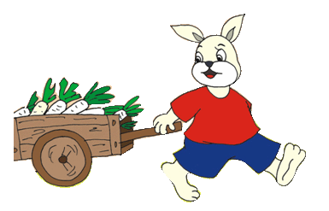
TRUYỆN:
CÂY RAU CỦA THỎ ÚT

Slide 9
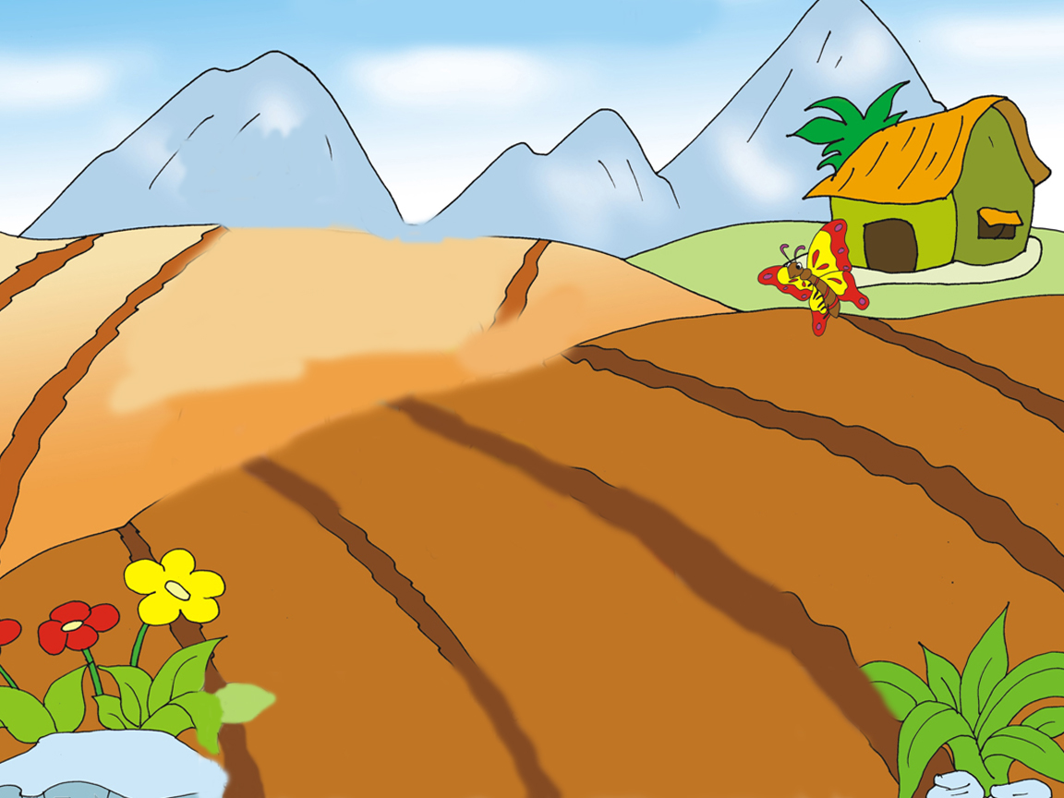
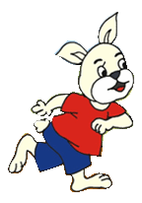

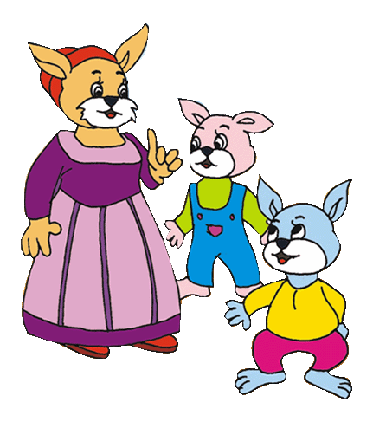
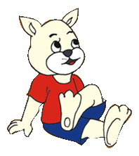


Slide 10
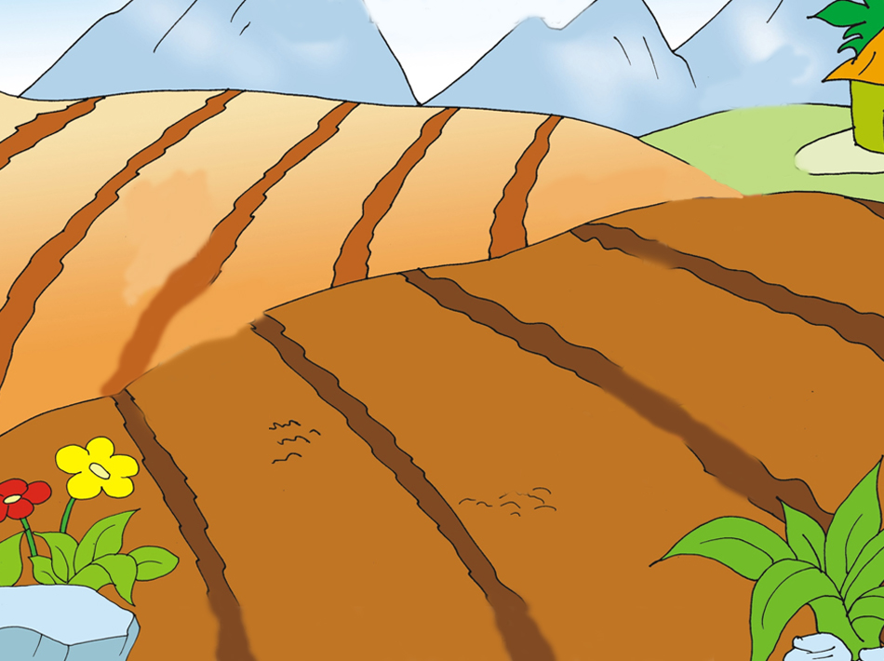
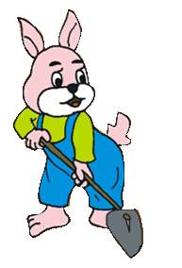

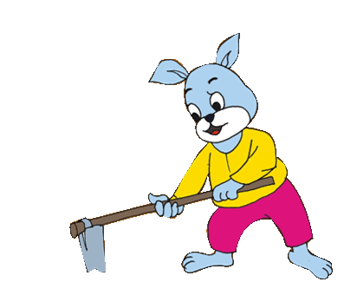

Slide 11
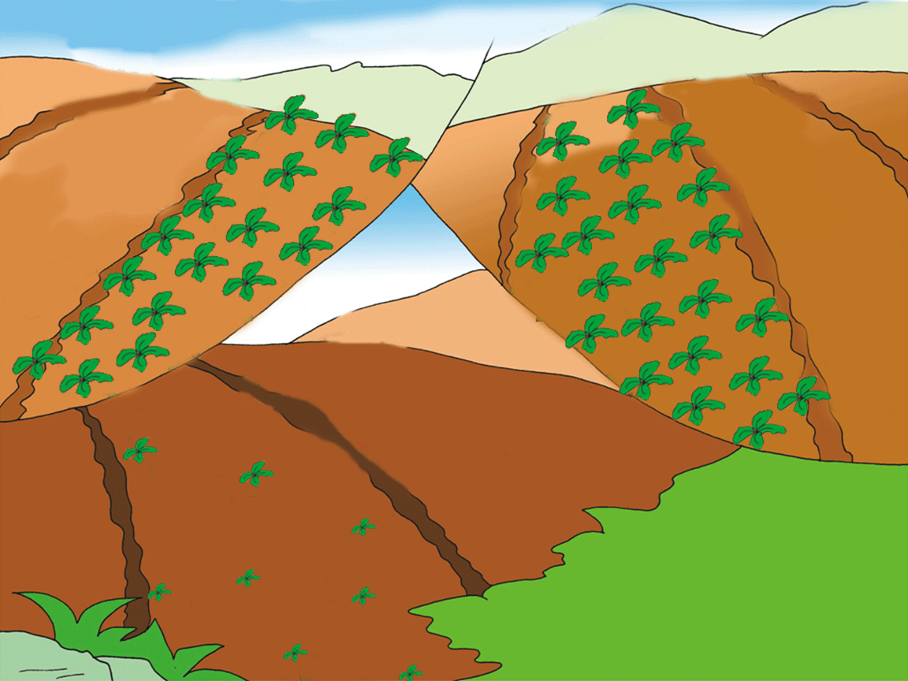

Slide 12
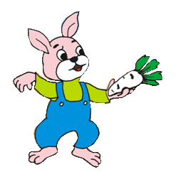
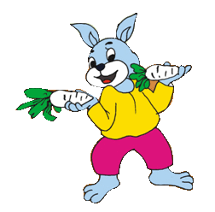
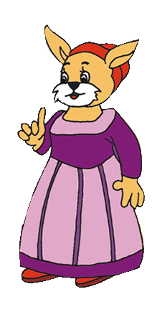
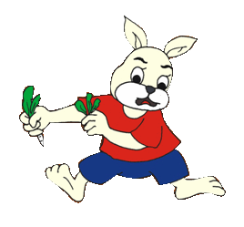

Slide 13


Slide 14
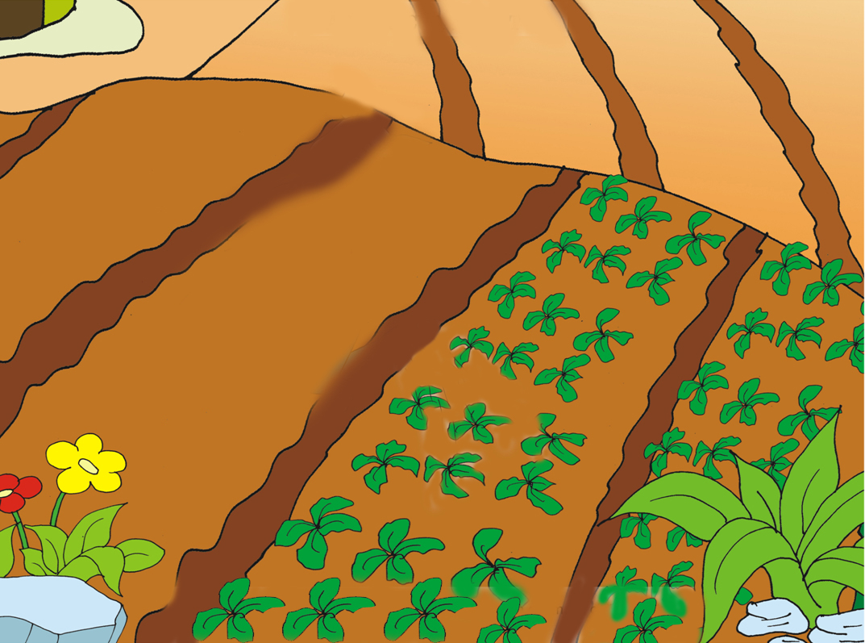
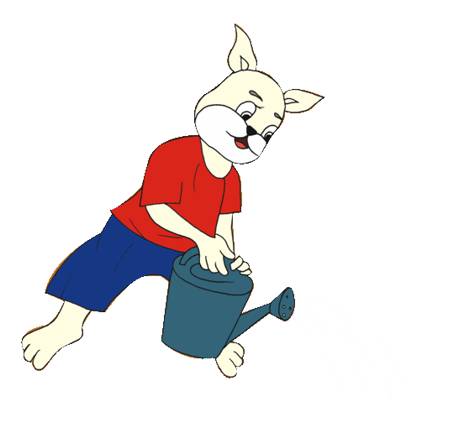

Slide 15
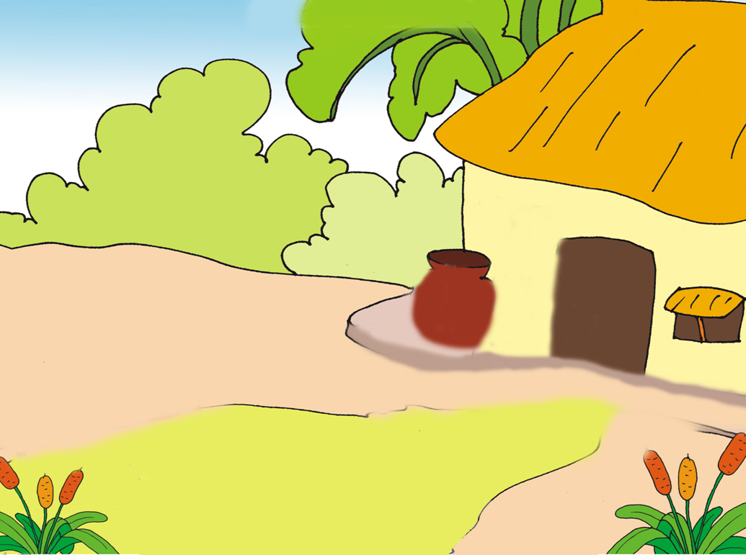
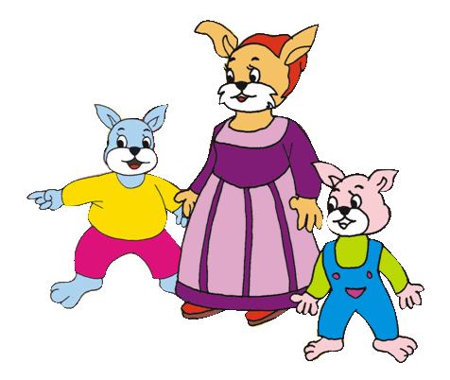
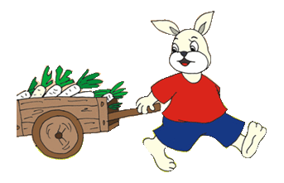

Slide 16

Đàm thoại – Trích dẫn

Slide 17

Câu truyện có tên là gì?

Slide 18
TRUYỆN:
CÂY RAU CỦA THỎ ÚT

Slide 19
Trong truyện có những nhân vật nào?

Slide 20
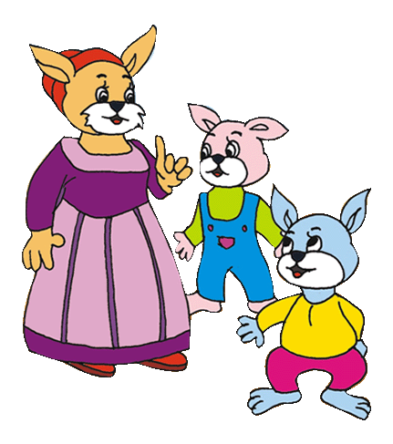
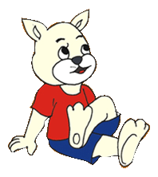

Slide 21
-Thỏ mẹ dẫn các con ra vườn để làm gì?
- Khi mẹ giảng cách trồng rau thỏ Út đã nghĩ như thế nào?

Slide 23
- Khi trồng rau thỏ Út đã đi đâu?
- Theo các con Thỏ Út là người như thế nào?

Slide 25
- Những cây rau của hai anh Thỏ trông như thế nào?
- Còn rau của thỏ út thì sao?

Slide 27
- Vì sao khi thu hoạch cây rau của các anh thì củ to mà rau của Thỏ Út củ lại nhỏ?
- Thấy rau của mình như vậy thỏ Út cảm thấy thế nào?

Slide 29
Thỏ Út đã hỏi mẹ điều gì?

Slide 31
+ Vụ sau những cây rau của thỏ út như thế nào?
+ Khi thấy thỏ út chăm chỉ, chịu khó làm việc thỏ Mẹ cảm thấy ra sao?

Slide 34
Qua câu chuyện này các con học được điều gì?

Slide 35
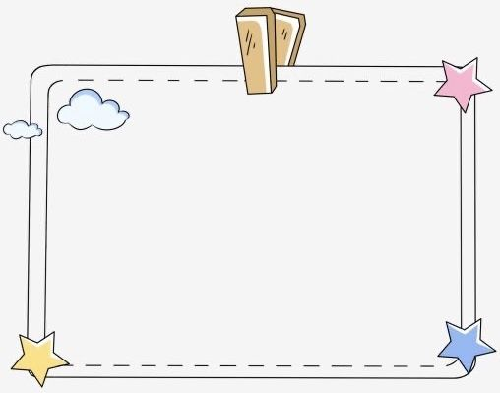
Giáo dục trẻ:
Các con à! Câu chuyện muốn nhắn nhủ các con rằng muốn đạt được thành quả thì các con luôn phải chăm chỉ chịu khó, lắng nghe lời dạy của ông bà, bố mẹ và người lớn.

Slide 36
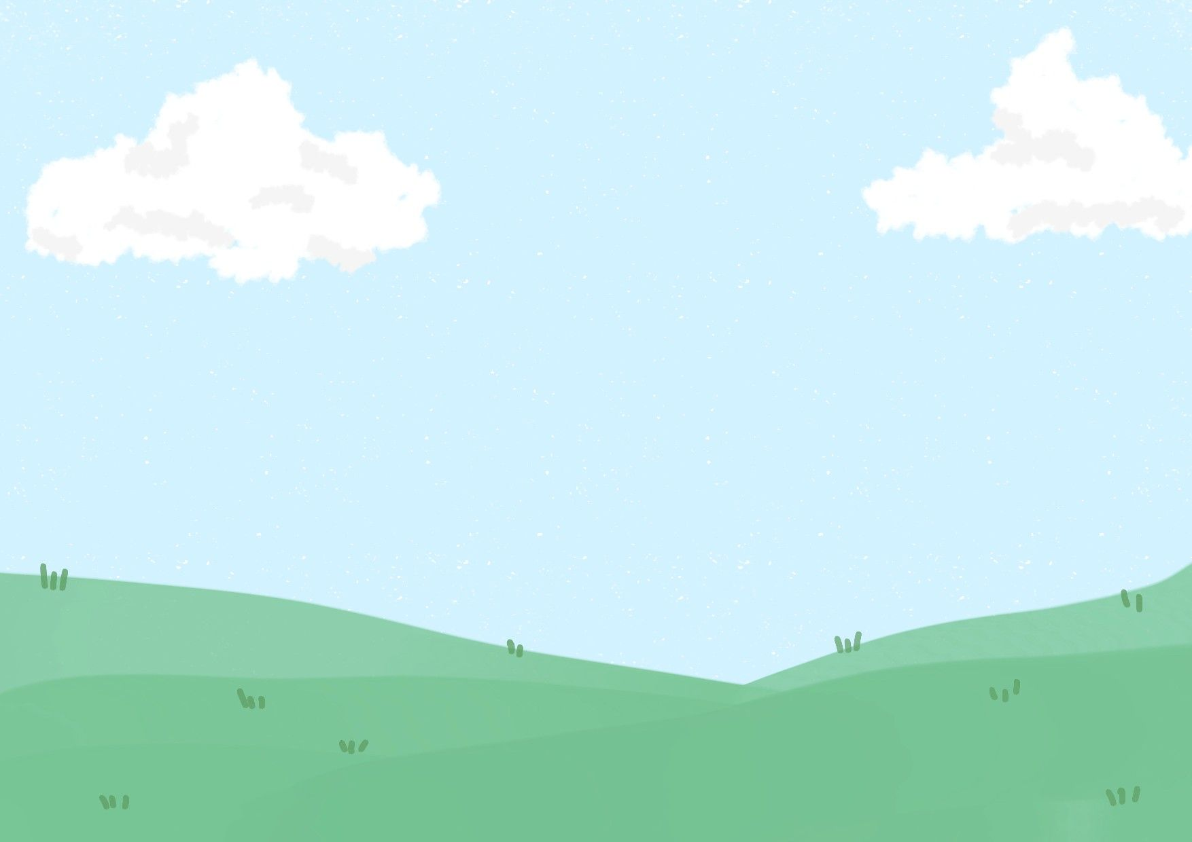
Lần 3:
Cô kể bằng rối tay

Slide 37
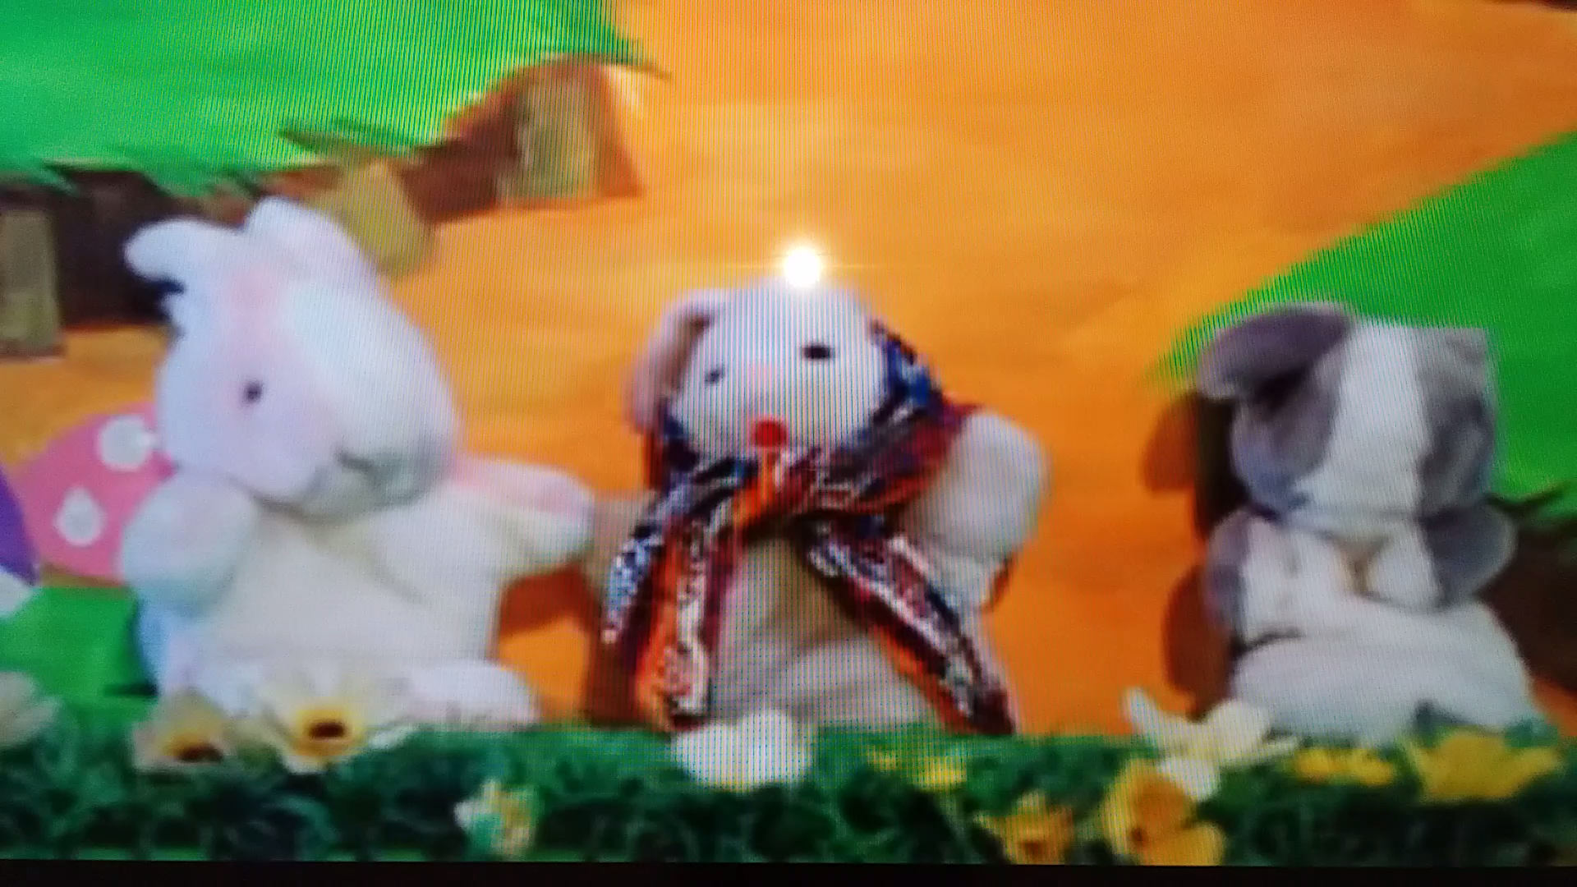

Slide 38

3. Kết thúc
Cô nhận xét chung.
Chuyển hoạt động

